Slide 1
Средние века.

Slide 2
Лента времени
История
Древнего мира
История Средних веков
История
Нового времени

Slide 3
«Из письма Клюнийского аббата Петра Достопочтенного»;
«Летописи аббатства Мури»;
«Дарственная грамота»;
Поэма «Песнь о Роланде»;
Отрывки из «Капитуляриев»;
«Хроника» Рауля Глабера.

Slide 4
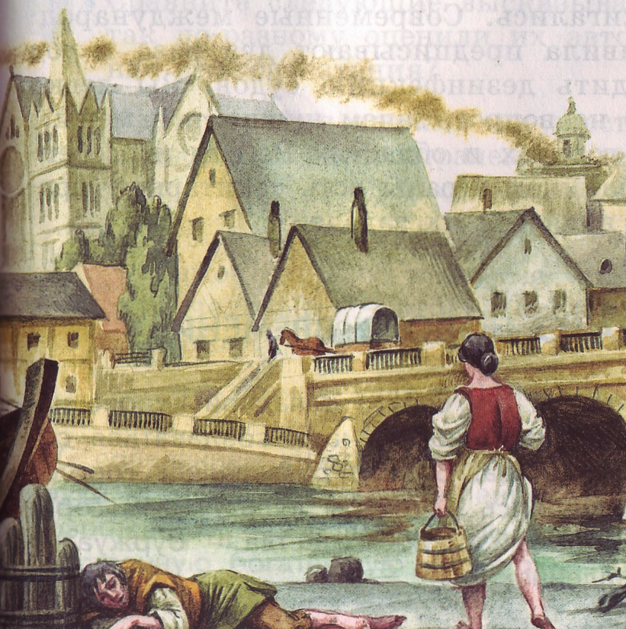
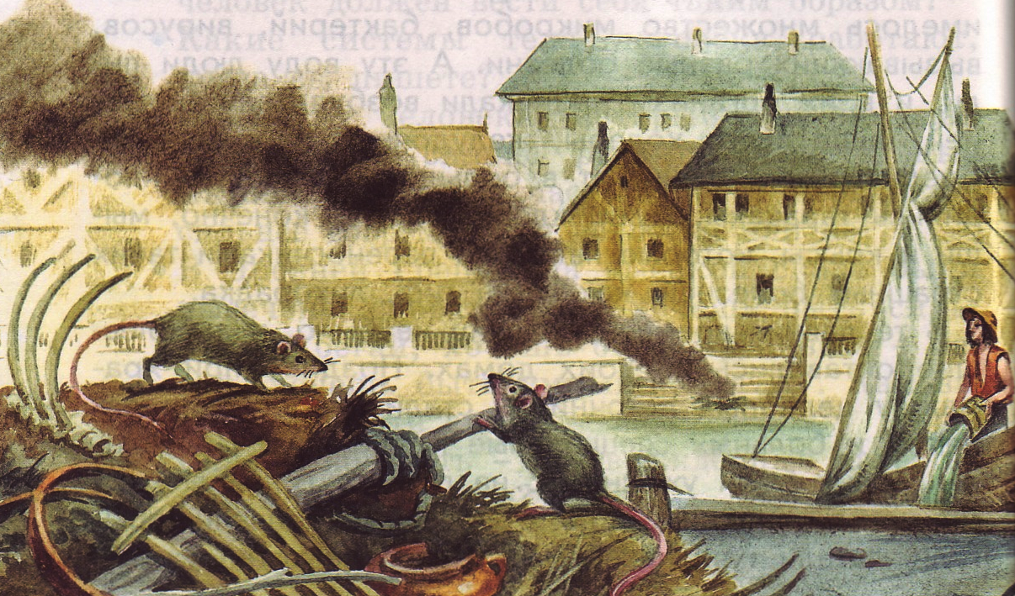

Slide 5
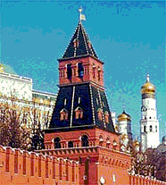
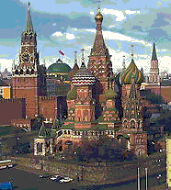
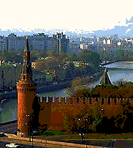

Slide 6
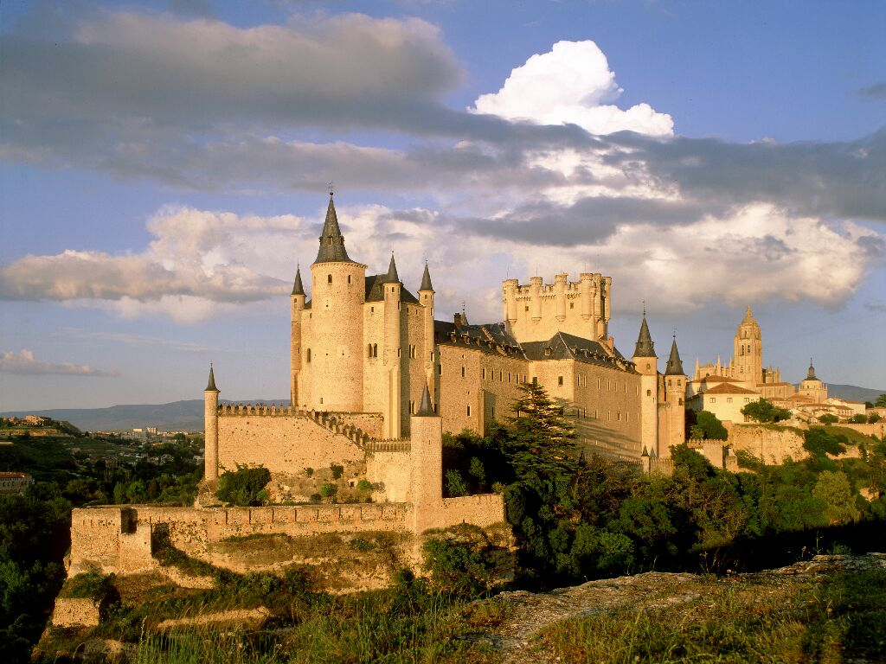
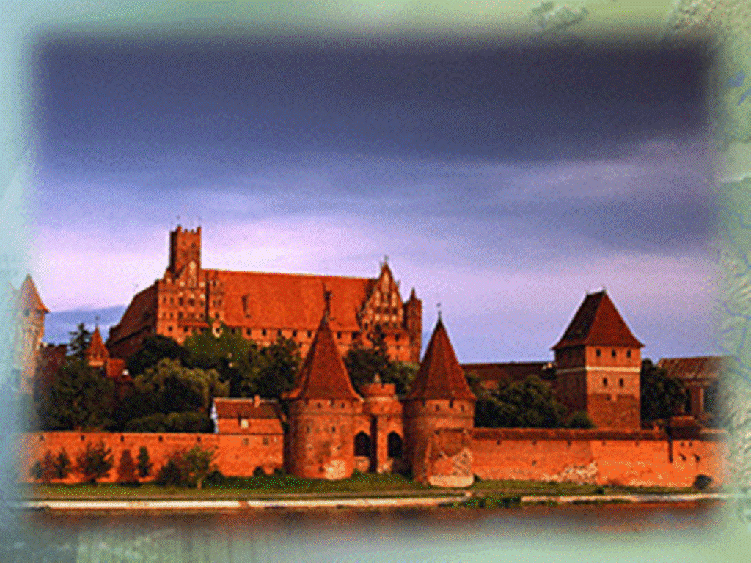
Архитектура Средневековья
Основные стили архитектуры того времени:
Романский стиль – мощные стены, узкие окна, протяженные по горизонтали. (Замки и крепости)

Slide 7
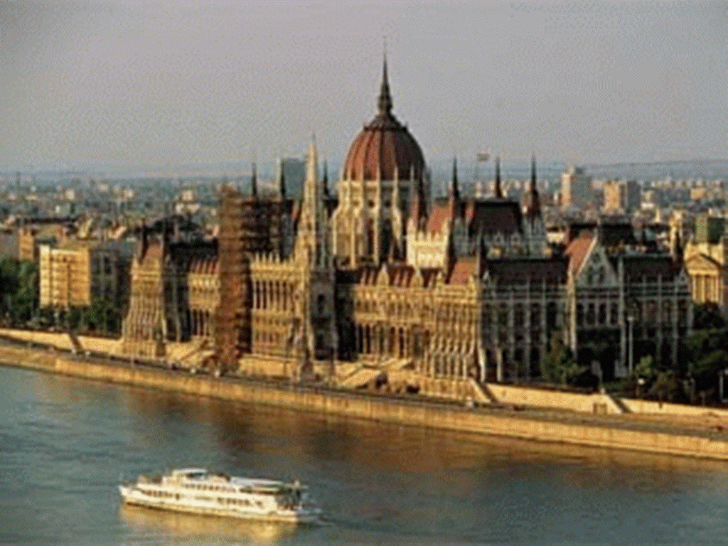
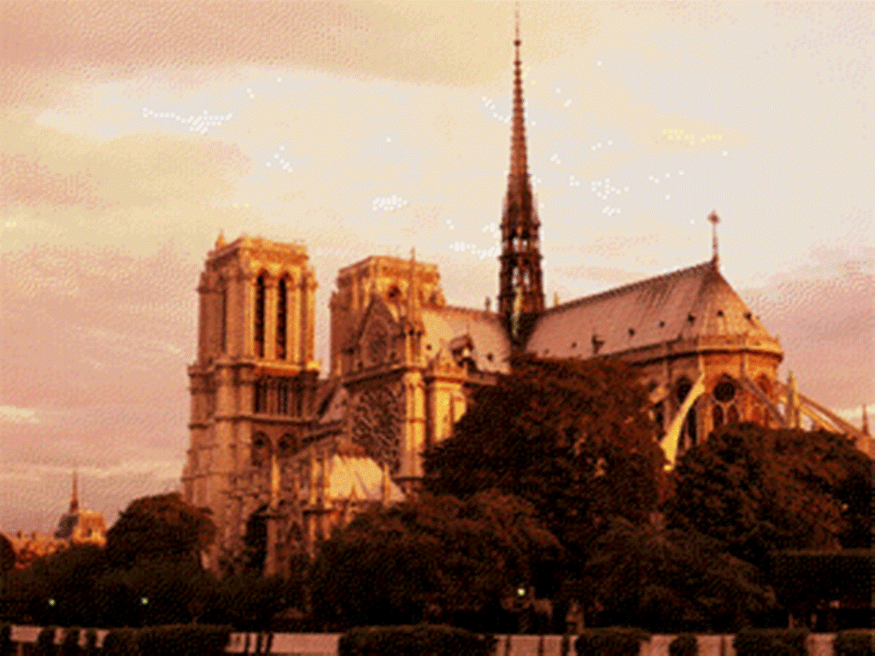
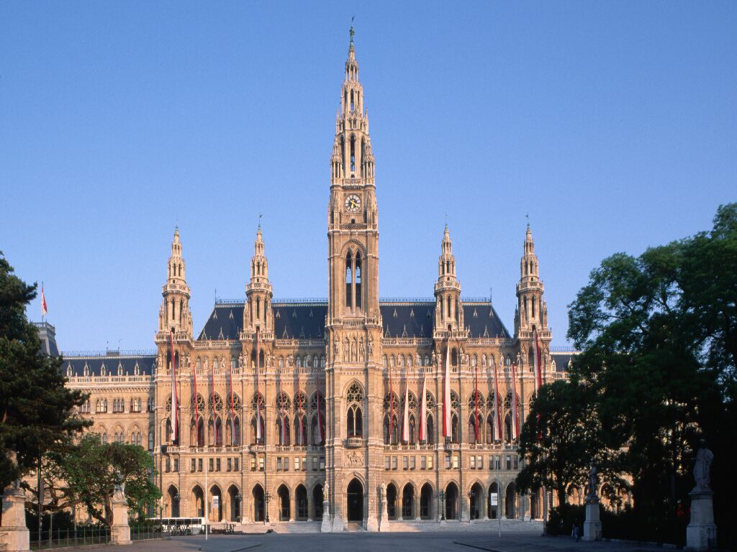
Готический стиль – высокие огромные окна в ярких витражах.

Slide 8


Slide 9
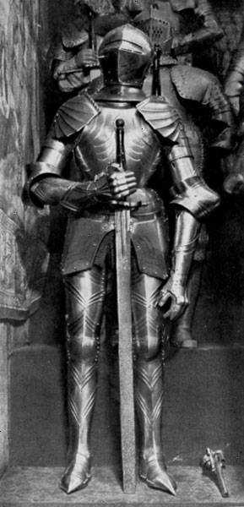
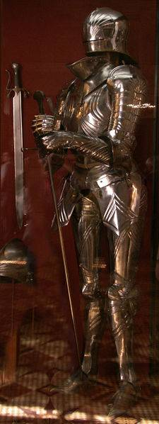
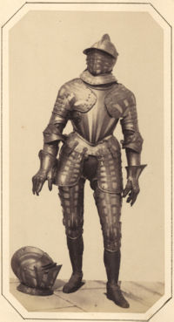

Slide 10
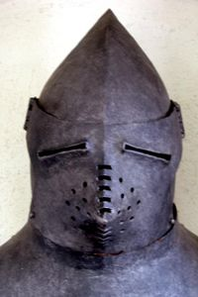
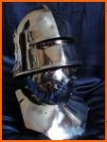
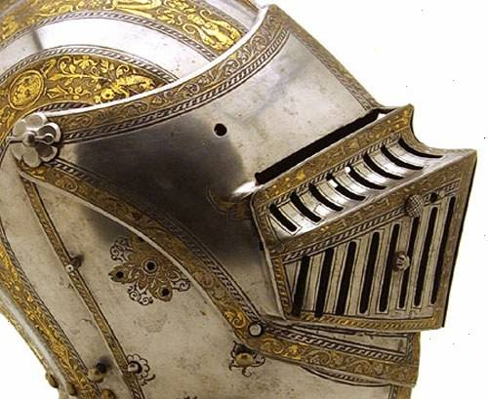

Slide 11
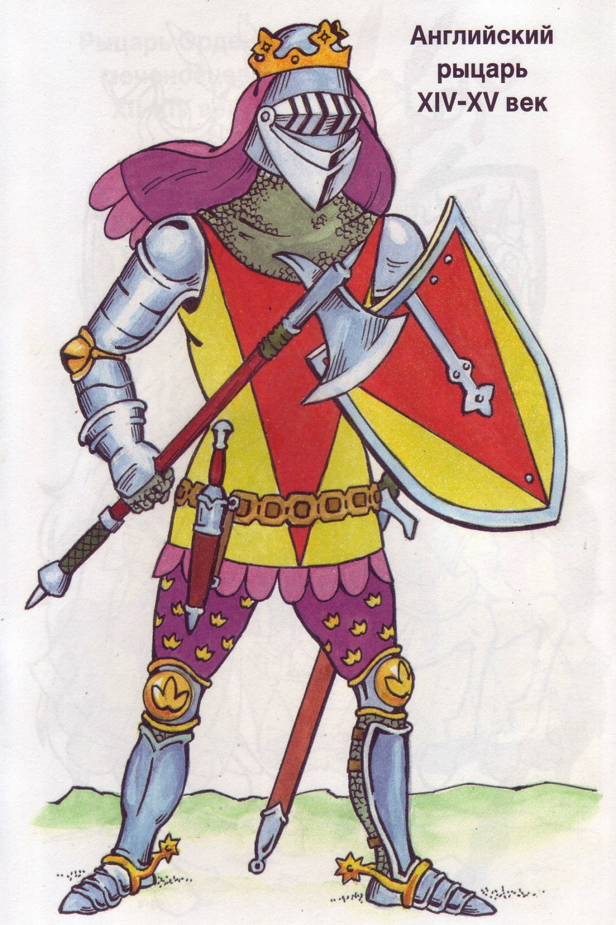
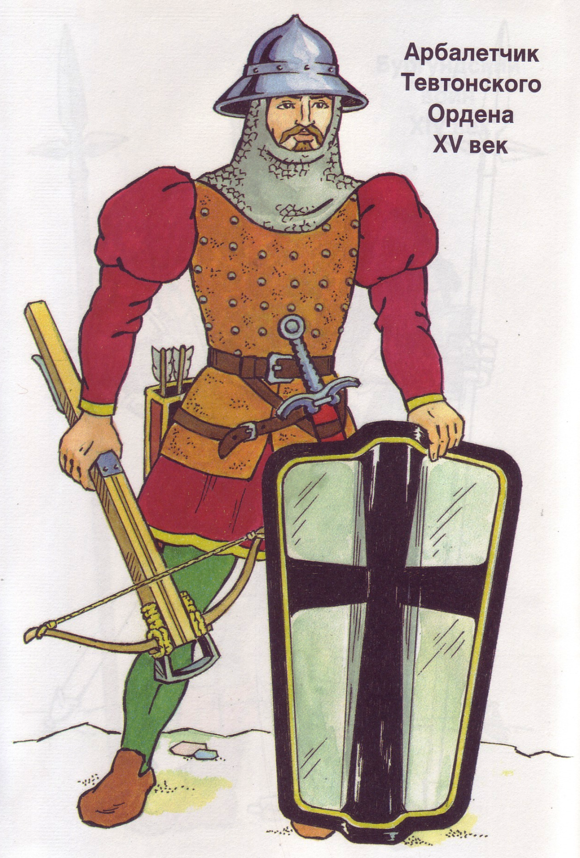

Slide 12
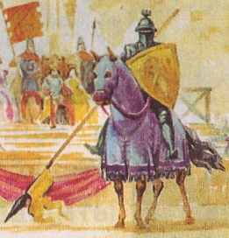
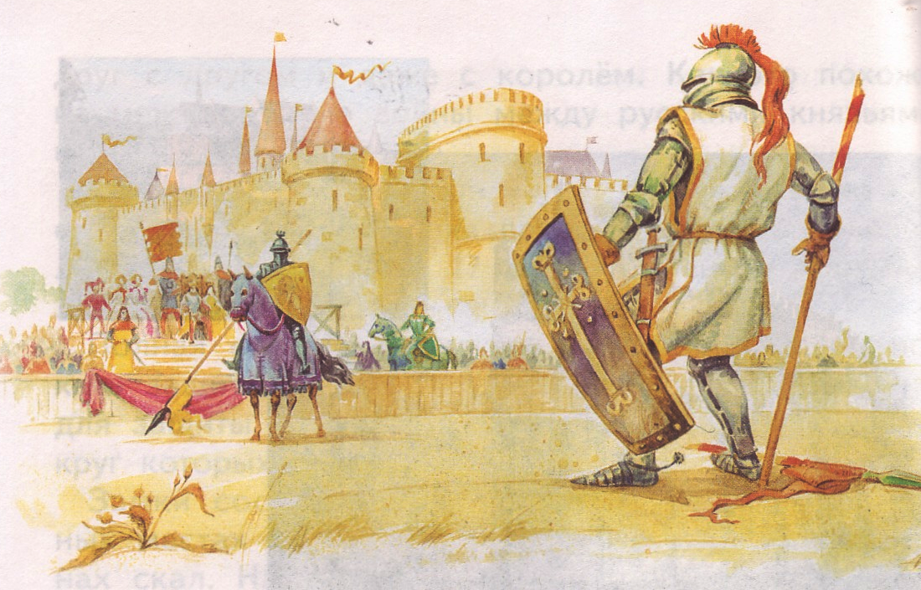

Slide 13
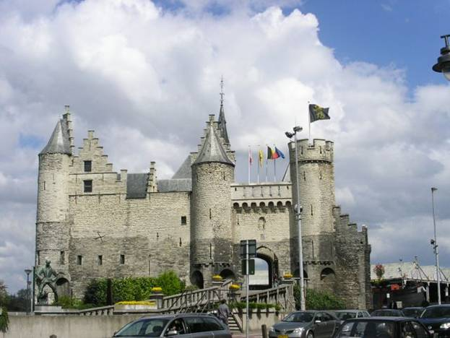

Slide 14
«Мой дом —
моя крепость»

Slide 15
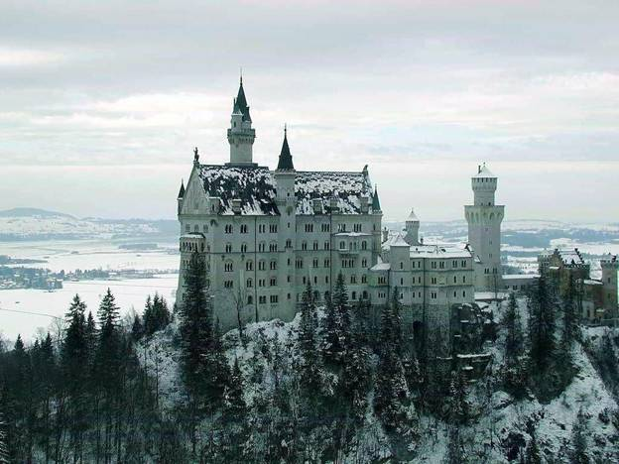

Slide 16
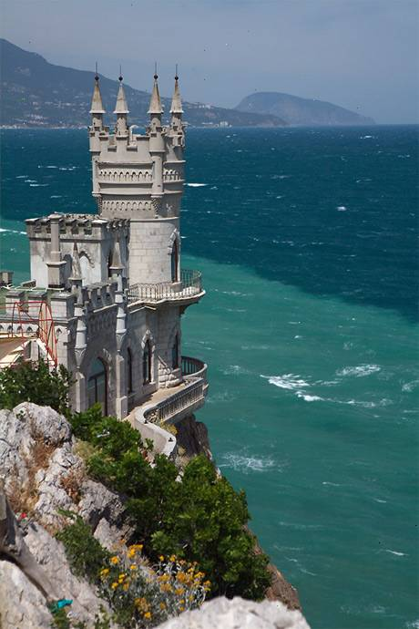

Slide 17
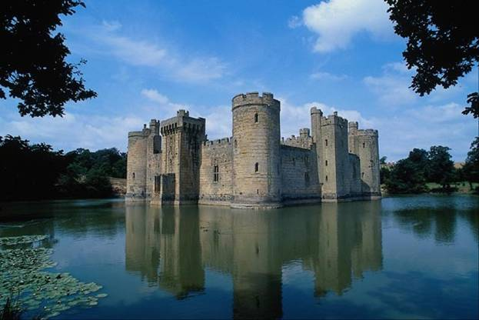

Slide 18
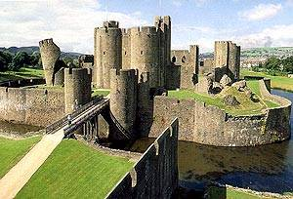

Slide 19
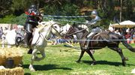
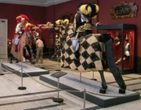

Slide 20
Девизы рыцарей
«Лучше умереть, чем посрамиться!»,
«Бог, честь, Отчизна!»
«Исполнить или умереть!»,
«Иду своей дорогой!»

Slide 21
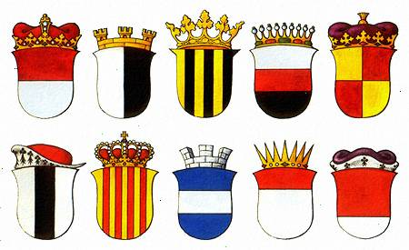

Slide 22
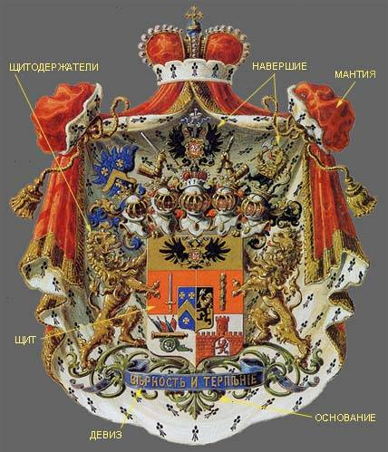


Slide 23
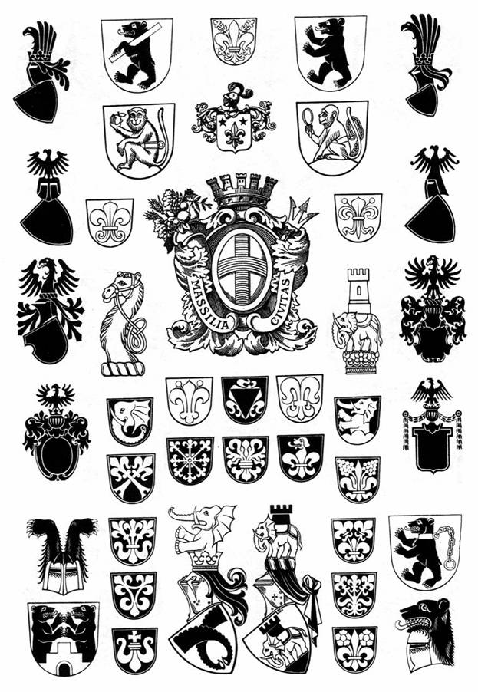

Slide 24
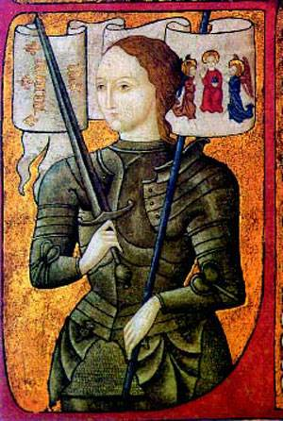
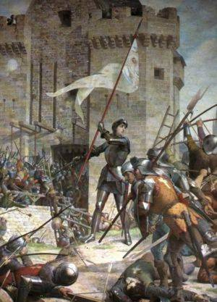
Орлеанская дева – Жанна д’Арк

Slide 25
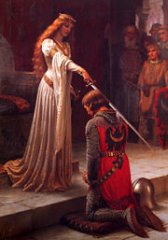

Slide 26
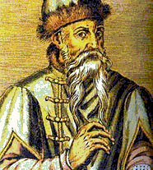
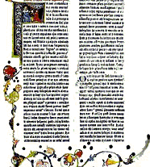
Книгопечатанье

Slide 27
Музыка в Средневековье.
Достижение Средневековья в области музыки – появление нотной записи в 11 веке в Италии. Ее изобрел монах Гвидо из города Ареццо.
А в 13 веке в Германии изобрели знаки для обозначения длительности нот. Изобретение принадлежит священнослужителю Франко из Кёльна.

Slide 28
Литература в Средневековье.
Литература была представлена рыцарскими романами, стихами, поэмами. Появляются трубадуры, барды, менестрели. Зарождается новый поэтический жанр – сонет.

Slide 29
Наука и техника в Средневековье.
Начинает формироваться «корпус» квалифицированных ремесленников и технических работников. Появилось слово «инженер» (9 век; Италия, Франция) от латинского выражения «врожденные способности, изобретательность».

Slide 30
В 12-13 веках в Западной Европе появился компас со стрелкой (хотя в Китае был известен с 1-2 веков). Появляются первые механические часы с пружиной. Впервые стали применяться очки. В 13 веке в Европе (Италия, 1270 год) началось изготовление бумаги. Стали применять порох («рецепт» изготовления принадлежит Роджеру Бэкону). Была изобретена серная кислота (1299 г.)

Slide 31
С 14 века стало употребляться огнестрельное оружие: сначала появилась артиллерия (пушки) и лишь затем ручное огнестрельное оружие. Нужды военного дела и запросы церкви повлияли на развитие металлургии – начинается металлическое литье колоколов (5 век; Италия, Флоренция).

Slide 32
Образование в Средневековье
Монастыри – центры учёности в Средние века. Именно монастырские школы давали начальное образование. Среднего образования не было: после начальной школы, владея латынью, в возрасте 15-16 лет школяр поступал в университет.
С 12 века в употребление входят слова «университет» (от латинского «общность» руководителей и учеников), «студент» (от латинского «обучающиеся, занимающиеся»), «преподаватель» и т.д.
Старейшие университеты 12 века:
Салерно, Болонья (1119 г., Италия)
Париж (1160 г., Франция)
Оксфорд (1167 г., Англия).
В 13 веке открыт Кембридж (1209 г., Англия).
В 14 веке в Праге (1348г.) и Вене (1365 г.). (В России первый университет появился в 1725 году.)

Slide 33
